Slide 1

CHÀO MỪNG CÁC EM ĐẾN VỚI TIẾT HỌC

Slide 2


BÀI 21
CON NGƯỜI VIỆT NAM
TIẾT 3
TẬP VIẾT: CHỮ HOA J

Slide 3
YÊU CẦU CẦN ĐẠT
1. Viết đúng chữ W cỡ vừa và cỡ nhỏ.
2. Viết đúng câu ứng dụng:
Wgười Việt Wam cần cù, sáng tạo.
3. Giữ vở sạch, viết chữ đẹp

Slide 4
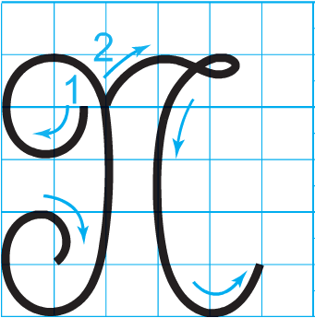
5 ô li
Viết chữ hoa W
Quan sát và nêu chiều cao, độ rộng của chữ hoa W?
5 ô li
Chữ hoa W gồm có nét nào giống với chữ cái viết hoa đã học?

Slide 5
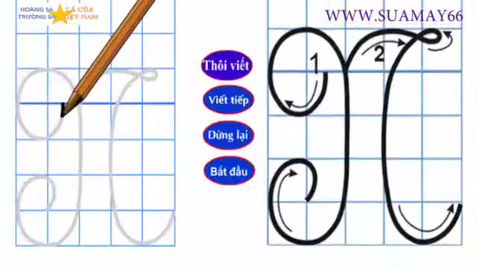
Chữ hoa W (cỡ vừa)

Slide 6
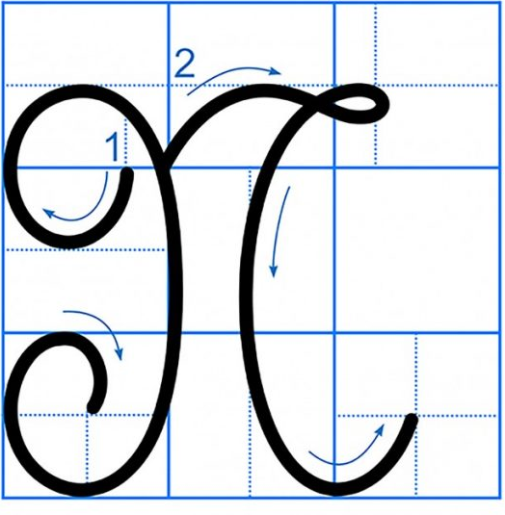
Con có nhận xét gì về chữ hoa W cỡ vừa và chữ hoa W cỡ nhỏ?

Slide 7

Viết chữ hoa W (cỡ nhỏ)

Slide 8

Câu ứng dụng

Slide 9

Wgười Việt Wam cần cù, sáng tạo.
Câu ứng dụng nói điều gì?

Slide 10
Wgười Việt Wam cần cù, sáng tạo.
a. Chữ cái nào được viết hoa?
b. Hãy nêu độ cao của các con chữ có trong câu ứng dụng?
c. Cách đặt dấu thanh ở các chữ thế nào?
d. Khoảng cách giữa các chữ ghi tiếng như thế nào?

Slide 11

Tập viết

Slide 12

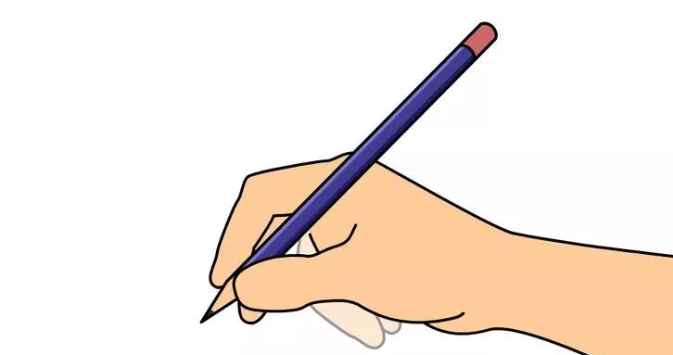
Wgười Việt Wam cần cù, sáng tạo.

Slide 13

Viết vào vở

Slide 14
YÊU CẦU CẦN ĐẠT
1. Viết đúng chữ W cỡ vừa và cỡ nhỏ.
2. Viết đúng câu ứng dụng:
Wgười Việt Wam cần cù, sáng tạo.
3. Giữ vở sạch, viết chữ đẹp

Slide 15


CỦNG CỐ BÀI HỌC

